Slide 1
Big is beautiful?!
Schaalvergroting in het Katholiek Volwassenenonderwijs
Schaalvergroting is een voortdurend proces
Mia Sas
22-23 november 2017
In samenspraak met Chris Jonckheere en Eddy Demeersseman

Slide 2
Even situeren:
1995 Fusie 1: Instituut voor Lichamelijke Opvoeding en Kinesitherapie Parnas met HIMCW Brussel
2003 Fusie 2: EHSAL met KHB en IRIS Hogeschool Brussel
2008 Fusie 3: EHSAL, (KUB), VLEKHO en HONIM
2008 Fusie 4: Integratie van het Hoger Instituut voor Gezinswetenschappen
Fusie 5: HUB met KAHO Sint Lieven
ODISEE

Slide 3
En ook:
2014 Ondertekening samenwerkingsakkoord Odisee met HBO5- opleidingen (3 CVO’s en 4 opleidingen Verpleegkunde)
2017 Actief betrokken bij het BOS-verhaal in Leuven waar een fusie voorbereid wordt met 65 scholen, 25 schoolbesturen en 20.000 leerlingen

Slide 4


Slide 5
Samengevat:
Opbouwen van vertrouwen
en
Zoeken naar de meerwaarde van het samengaan

Slide 6
Schaalvergroting is een voortdurend proces
De weg naar schaalvergroting
Strategische speerpunten van het bestuur
Formuleren van een missie
Creëren van een nieuwe organisatiestructuur
In kaart brengen van de subsidiariteit
‘Cultuur’ op de campussen
Gedetecteerde werkpunten na twee jaar fusie
Thema’s toegepast op de CVO’s

Slide 7
De weg naar schaalvergroting
Engagementsverklaring
Fusieovereenkomst
- overdracht van de onderwijsbevoegdheid en het personeel
- overdracht van het patrimonium om niet, verkoop van het patrimonium, erfpachtovereenkomsten die overgedragen worden, patrimonium vzw’s die ontstaan of blijven bestaan

Slide 8
2. Strategische speerpunten van het bestuur
Samenstelling nieuw bestuur
rekening houdend met de principes van Corporate Governance (samenstelling en werking van de raad: actiever betrekken bij het globale beleid en ervoor zorgen dat toekomstige uitdagingen succesvol kunnen aangepakt worden)
- beperkte raad: 12 tot 16 leden
- profielschets + mix van profielen + meerderheid professioneel actief
- intern reglement
- auditcomité
- bijzondere voorwaarden (leeftijdsgrens, belangenconflicten, …)
- afspraken m.b.t. aanwezigheid
- evaluatieprocedure van bestuurders en voorzitter

Slide 9
2. Strategische speerpunten van het bestuur
Het bestuur van Odisee formuleerde 5 strategische speerpunten voor de eerstvolgende vijf jaren en gaf deze speerpunten inhoud samen met de opleidingen en onderwijsondersteunende diensten

Slide 10
2. Strategische speerpunten van het bestuur
Odisee biedt state-of-the-art onderwijs aan, publiek gevalideerd. Samen met interne en externe stakeholders evalueren en verbeteren we permanent onze opleidingen en dienstverlening.
Tegen 2019 wil Odisee een integraal talentbeleid ontwikkelen. Uitstromende studenten beschikken over een ‘uitstroomportfolio’ met hun specifieke talenten en competenties voor de arbeidsmarkt.
Odisee verankert haar opleidingen in het werkveld (en omgekeerd). De interactie met het werkveld is open, continu, veelzijdig en innovatief.
Odisee stoomt haar opleidingen klaar voor superdiversiteit. Onze opleidingen hebben aandacht voor de geglobaliseerde wereld en zijn diverse studentenpubliek.
Odisee bouwt aan een open, innovatieve en performante (onderwijs)gemeenschap. We engageren ons om de communicatie, participatie, performantie en innovatie bij Odisee voortdurend te verbeteren.

Slide 11
3. Formuleren van een missie
Een gedragen en herkenbare missie wordt geschreven door velen …….
Elke geleding van de instelling moet de eigen werking kunnen linken aan de missie ……

Slide 12
4.Creëren van een nieuwe organisatiestructuur
Vertrekkend van wat in de missie staat
Uitgeschreven in een reglement
‘Bestuur, medezeggenschap en werking’
dat jaarlijks besproken en eventueel aangepast wordt
en
Visueel voorgesteld in ‘het organogram’

Slide 13
4.Creëren van een nieuwe organisatiestructuur
Reglement ‘Bestuur, medezeggenschap en werking’
Deel 1: Bestuurs- en medezeggenschapsreglement
- Bestuur
- Medezeggenschap
Deel 2: Werkingsreglement
- Onderwijsorganisatie
- Organisatie en werking van de diensten
Deel 3: Rollen en verantwoordelijkheden
- Bestuur
- Onderwijs
- Diensten

Slide 14

Handelswetenschappen en Bedrijfskunde
Onderwijs
Onderwijs: kleuteronderwijs
A
Bedrijfsmanagement
B
A
Office Management
B
A
Onderwijs: lager onderwijs
A
SN
Toegepaste Informatica
B
Gezondheidszorg
Onderwijs:
secundair onderwijs
SN
Biomedische laboratoriumtechnologie
G
Industriële Wetenschappen en Technologie - Biotechniek
Onderwijs: kleuteronderwijs
B
Ergotherapie
B
Medische Beeldvorming
B
Onderwijs: lager onderwijs
B
Chemie
G
Optiek en Optometrie
B
Onderwijs:
secundair onderwijs
B
D
Elektronica - ICT
G
Energietechnologie
Voedings- en dieetkunde
G
Schoolontwikkeling
G
B
Ontwerp- en productietechnologie
G
Verpleegkunde
A
SN
B
Facilitair Management
G
Vroedkunde
SN
Sociaal-Agogisch Werk
Agro- en biotechnologie
Intensieve zorg en Spoedgevallenzorg
A
Gezinswetenschappen
S
SN
Bouw
A
Palliatieve Zorg
B
Psychosociale Gerontologie
S
Elektromechanica
A
Orthopedagogie
D
Vastgoed
A
Sociaal Werk
B

Slide 15
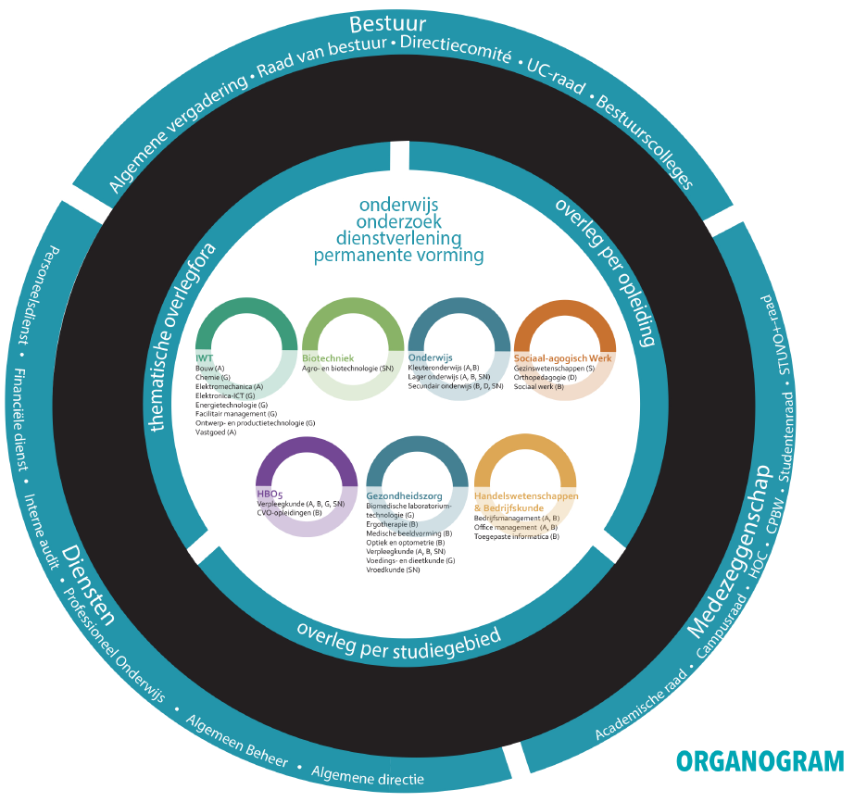

Slide 16
4.Creëren van een nieuwe organisatiestructuur
In het BOS-verhaal in Leuven werden na het ondertekenen van de engagementsverklaring volgende werkgroepen geïnstalleerd:
  - missie
  - organisatieconcept
  NADIEN
  - personeelsbeleid en personeelsbeheer
  - communicatie
  - integrale kwaliteitszorg
  - financiën
  - infrastructuur en patrimonium
  - ICT
  - CPBW
  - juridische dienst

Slide 17
5. In kaart brengen van de subsidiariteit
Wie doet wat?
Alle processen worden geanalyseerd en alle betrokkenen worden in kaart gebracht om in tabelvorm volgende acties te beschrijven:
V = wie is eindverantwoordelijk?
I = wie geeft input of advies?
R = wie rapporteert aan wie?
O = wie is betrokken bij het overleg?

Slide 18
6. ‘Cultuur’ op de campussen
Campusdirecteur geeft kleur aan de campus en staat in voor
  Uitbouwen en onderhouden van een regionaal netwerk: met het, voor de opleidingen van de campus, relevante netwerk, met de lokale fora, de stad, ….
  Opvolgen en implementeren van afspraken in de diverse beleidsorganen. Vervult een brugfunctie tussen de centrale overlegorganen en de campus, heeft hiertoe de nodige bevoegdheden en maakt daartoe deel uit van de UC-raad of de algemene stafvergadering
  Bevorderen van een vlot verloop van de activiteiten op de campus
  Bewaken van de leefbaarheid en de veiligheid op de campus in samenwerking met alle betrokken diensten en met het CPBW
  Gastheer/gastvrouw zijn van de campus
  Campusdirecteur communiceert naar de collega’s op de campus!
  Campusraad (minstens 3x per academiejaar)
  De functie van Campusdirecteur is altijd gekoppeld aan een andere functie

Slide 19
7. Gedetecteerde werkpunten na twee jaar fusie
Informatiedoorstroming
- nieuw intranet voor het personeel en voor studenten
- nieuw organogram dat beschikbaar is op het intranet
- één contactpersoon per campus
- (maandelijks) inhoudelijke nieuwsbrief over externe ontwikkelingen
- (op vrijdagnamiddag) wekelijkse nieuwsberichten over projecten, interessante initiatieven, ….
- enkele infosessies per jaar op élke campus
Vraag naar breed gedragen beslissingen cfr totstandkoming van de missie
- bij elke nieuwe instellingsbrede beslissing wordt een gebruikersgroep samengesteld om het proces op te volgen en feedback te geven

Slide 20
7. Gedetecteerde werkpunten na twee jaar fusie
Iedereen moet ambassadeur worden van de nieuwe instelling
- zowel bij het personeel als bij de studenten worden ambassadeurs gezocht
Lange wachttijden vooraleer bestellingen effectief extern geplaatst worden
- proces wordt ontleed, enkele collega’s krijgen extra bevoegdheden
Aansturen van medewerkers van centrale diensten op de verschillende campussen
- aansturing wordt per campus herbekeken en waar nodig en mogelijk ook effectief aangepast

Slide 21
8. Thema’s toegepast op de CVO’s
Organisatiestructuur
  Opleidingen
  Onderwijsondersteunende diensten
  Campusverantwoordelijkheid versus inhoudelijke verantwoordelijkheid voor de opleidingen
Subsidiariteit
  Bespreking van enkele processen
Strategische speerpunten
  Meerwaarde van het samengaan?
Welke werkgroepen in het leven roepen voor de CVO’s betrokken bij uw samenwerking/fusie?
……….

Slide 22
Dank voor uw aandacht
Mia Sas
mia.sas@telenet.be

